Slide 1
Учитель: Ким Лия Ноевна
Урок русского языка
4 класс
Тема урока: «Настоящее время глагола»
Учебник «Русский язык» С.В. Иванов, М.И. Кузнецова и др.

Slide 2
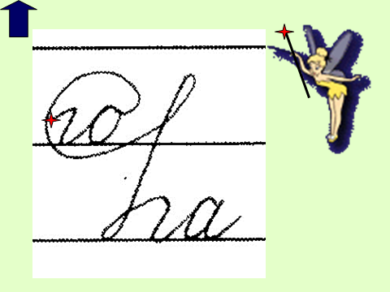
Задание по чистописанию

Slide 3
Словарная работа
Определите слова по их лексическому значению.
Воображаемая линия, граница между небом и землёй.
Светлый оттенок фиолетового цвета.
Книга или тетрадь для рисования.
Очень крупный населенный пункт, основную часть которого составляют рабочие.
Источник пожара.
Сооружение, служащее для того, чтобы подниматься и спускаться.

Slide 4
Проверь
горизонт
лиловый
альбом
город
огонь
лестница

Slide 5
Что я знаю о глаголе?
Глагол – это часть речи.
Глагол обозначает состояние или действие предмета.
Вопросы глагола: что делать? что сделать? и т. д.
В предложении глагол обычно является сказуемым.
Глаголы бывают совершенного и несовершенного вида
Спряжение – это изменение глаголов по лицам и числам.
Начальная форма образуется с помощью суффиксов – ть,- чь, -ти
Не с глаголами пишется раздельно, кроме слов, которые без не
не употребляются
Во всех глагольных формах после шипящих пишется мягкий знак

Slide 6
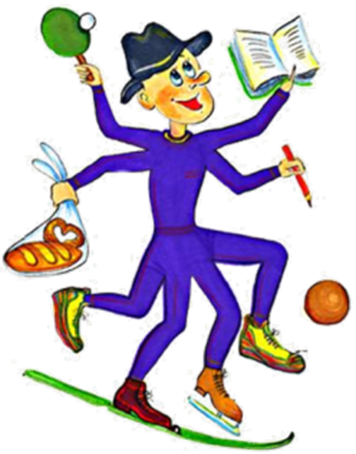
Тема урока: Настоящее время глагола

Slide 7
Прочитайте глаголы
Говорить, сказать, писать, написать
Разделите на две группы
говорить
писать
сказать
написать

Slide 8
ВЫВОД
Глаголы совершенного вида не могут иметь формы настоящего времени, так как совершенный вид обозначает действие, которое в момент речи уже совершилось.

Slide 9
Блиц-опрос
Глаголы в форме настоящего времени указывают на то, что …
Глаголы в форме настоящего времени
отвечают на вопросы…
В форме настоящего времени глаголы изменяются по … и ….
Формы настоящего времени не имеют
глаголы … вида.

Slide 10
Я узнал …
Я научился…
Мне было сложно …
Лучше всего я справился …

Slide 11
